Slide 1




Slide 2



TRÒ CHƠI: TRỒNG CÂY XANH

Slide 3










2
1
3

Slide 4




Cây nào dưới đây có cây con có thể mọc lên từ thân của cây mẹ?
A. Gừng
B. Rau muống
C.Nghệ
D. Nha đam
Trở về

Slide 5
Cây nào dưới đây có cây con có thể mọc lên từ lá của cây mẹ?
A. Cây hoa hồng
B. Cây mận
C. Cây táo
D. Nha đam
Trở về

Slide 6
Cây nào dưới đây có cây con có thể mọc lên từ rễ (củ) của cây mẹ?
A. Cây ổi
B. Cây mía
C. Cà rốt
D. Cây bưởi
Trở về

Slide 7





Slide 8


Slide 9
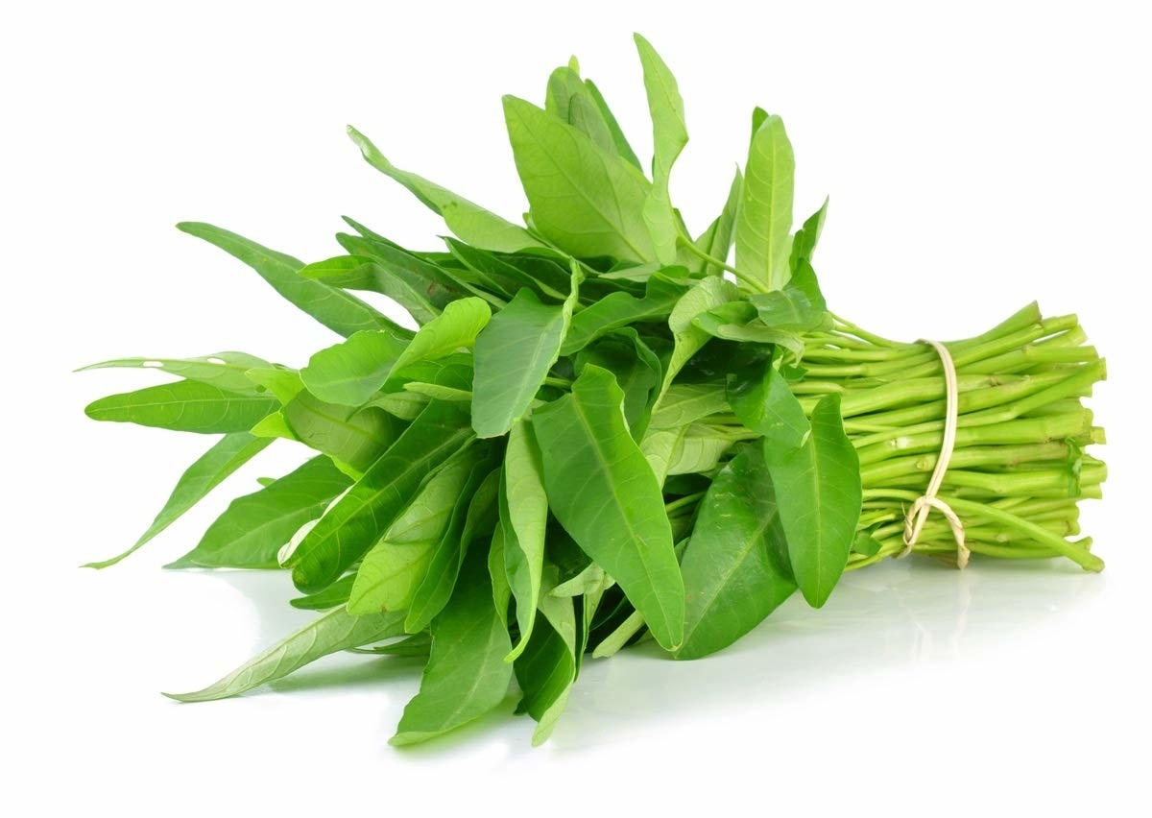
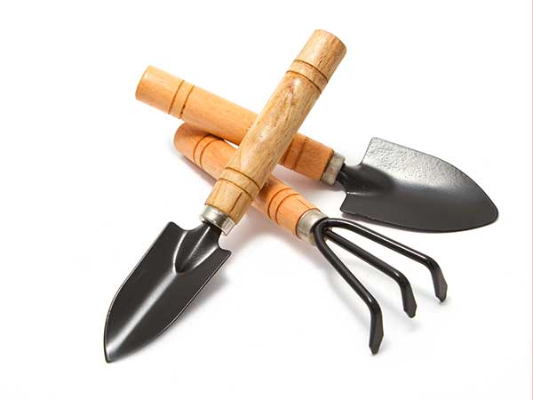

Chuẩn bị: rau muống, các dụng cụ trồng cây như: cuốc, găng tay, bình tưới, phân lân, …

Slide 10
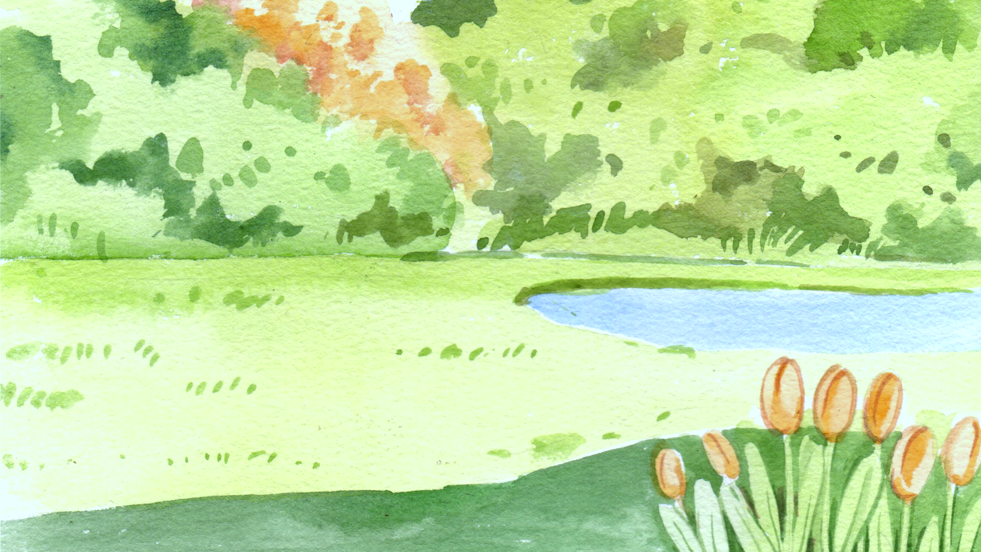
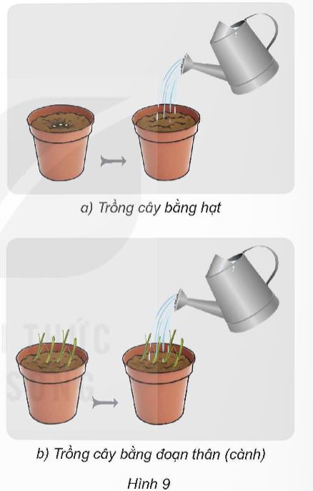
2. Tiến hành:
– Trồng cây bằng hạt (hình 9a): Cho 5 hạt cùng loại vào một chậu, phủ lớp đất mỏng lên, tưới ẩm.
– Trồng cây bằng đoạn thân (hình 9b) Cắm 2 đến 5 đoạn thân cùng loại vào chậu còn lại, chú ý cắm xuôi theo chiều từ đầu gốc đến ngọn của đoạn thân. Ấn nhẹ đất quanh thân.
– Đặt các chậu nơi thoáng mát, tránh ánh sáng mạnh, hằng ngày tưới ẩm đất.
– Theo dõi các chậu cây trong khoảng một tuần và ghi lại theo gợi ý:
+ Ngày bắt đầu nảy mầm, số hạt nảy mầm, số lá hình thành,....
+ Ngày bắt đầu nảy chồi, số chồi,...

Slide 11
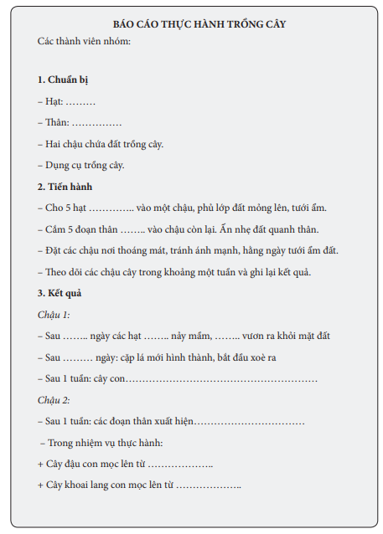

Slide 12


Nhận xét kết quả trồng cây sau một tuần và chia sẻ.

Slide 13

Hạt gồm vỏ hạt, chất dinh dưỡng dự trữ và phôi.
Em đã học
Cây con có thể mọc lên từ hạt hoặc từ rễ, thân, lá của cây mẹ. Các giai đoạn phát triển chính của cây gồm: nảy mầm (hoặc nảy chồi), cây con, cây trưởng thành.

Slide 14


GV ĐIỀN VÀO ĐÂY
GV ĐIỀN VÀO ĐÂY
GV ĐIỀN VÀO ĐÂY
GV ĐIỀN VÀO ĐÂY

Slide 15




